Slide 1
Centrala na Nijagari
Monika Borac
Privlaka
Osnovna škola Stjepana Antolovića

Slide 2
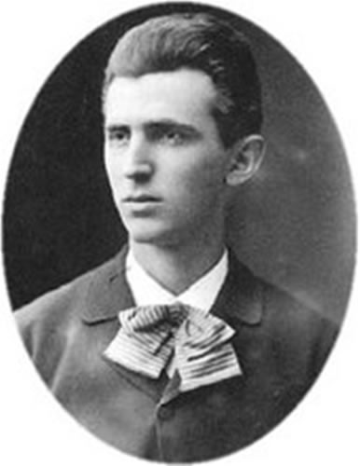
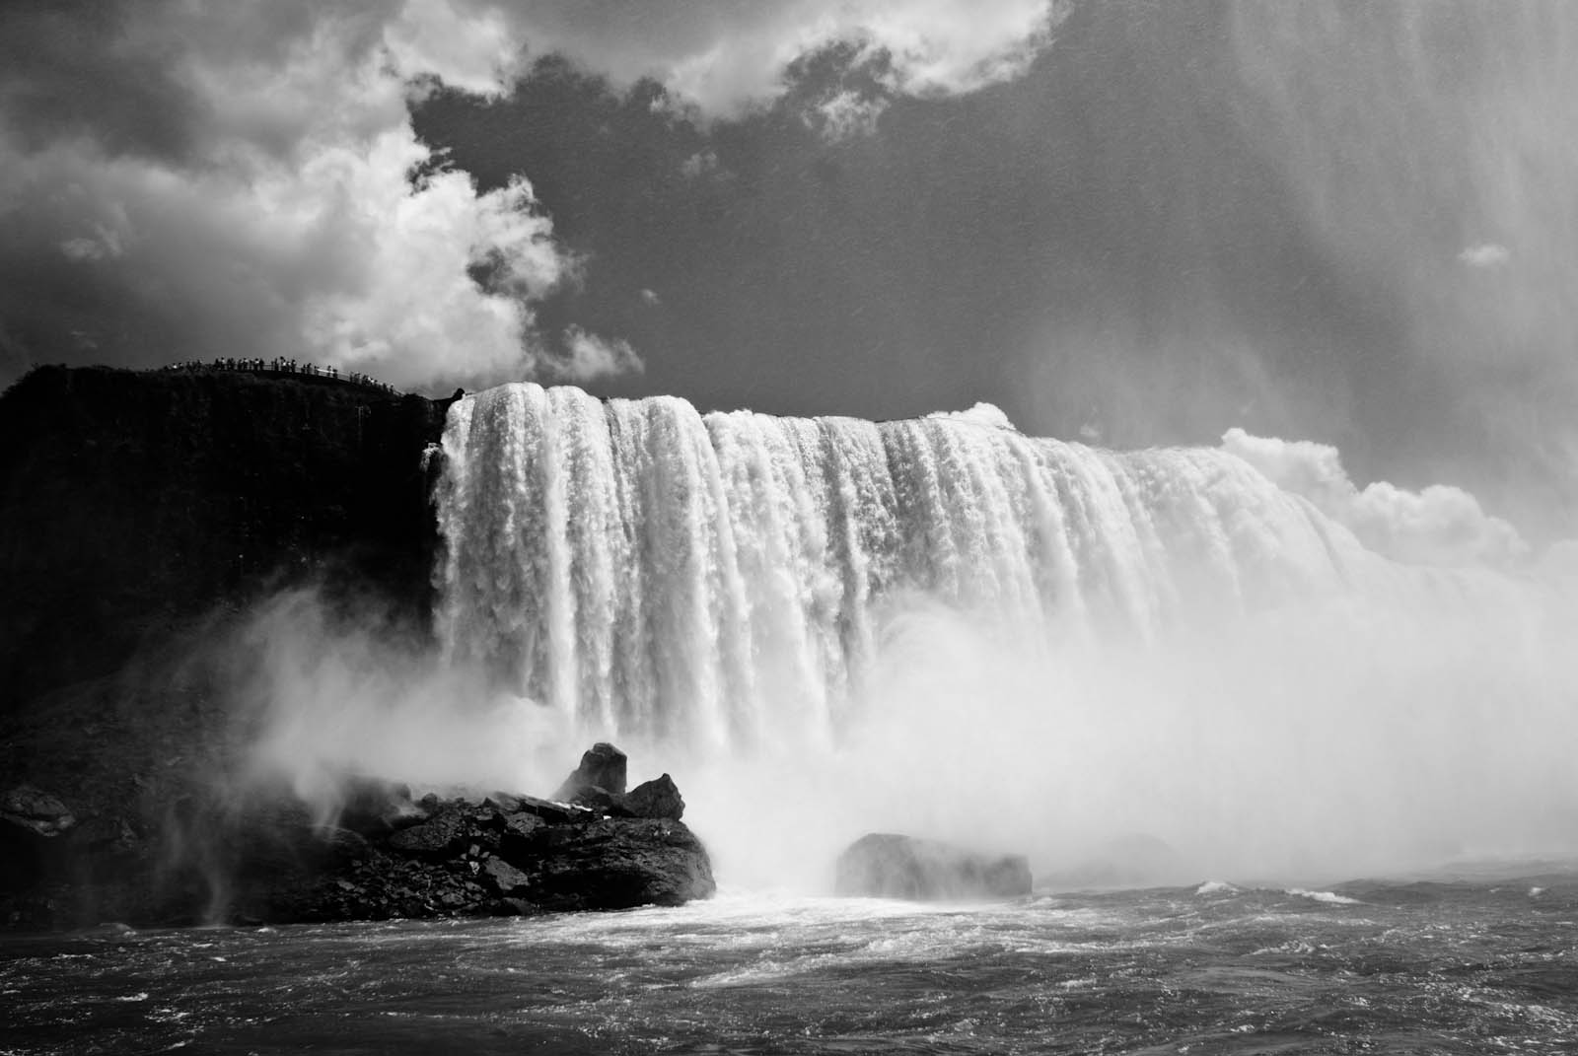
Fasciniran slapovima Nijagare od mladih dana

Slide 3
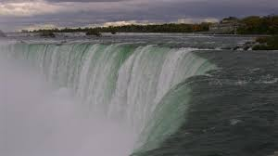
Alternativni sustav korištenja naizmjenične struje

Slide 4
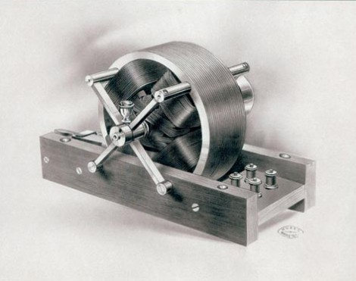
Prva moderna trofazna izmjenična centrala
Slapovi Nijagare
Notes:
Zajedno s Westinghouseom postavio je rasvjetu za Svjetsku izložbu u Chicagu 1893. godine, nakon čega je s Westinghause-General Electric inženjerima radio na konstrukciji prve moderne trofazne izmjenične centrale na slapovima Nijagare.

Slide 5
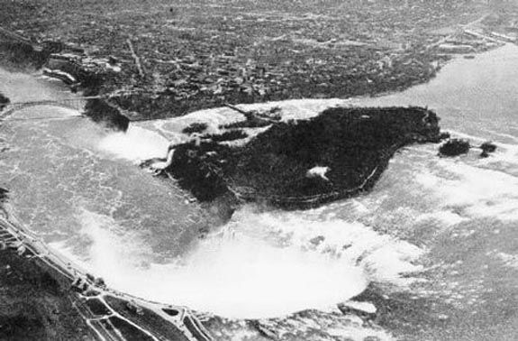
12.siječnja 1895 otvorena centrala na Nijagari
Notes:
Centrala je otvorena 12. siječnja 1895. godine.

Slide 6
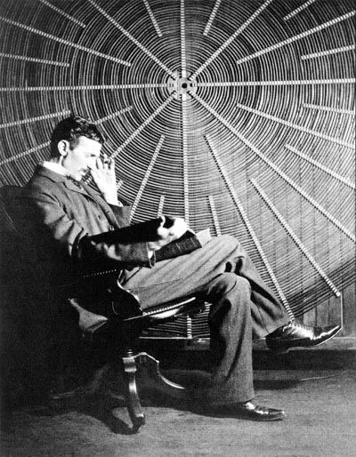
Smatrano jednim od tadašnjih svjetskih čuda

Slide 7
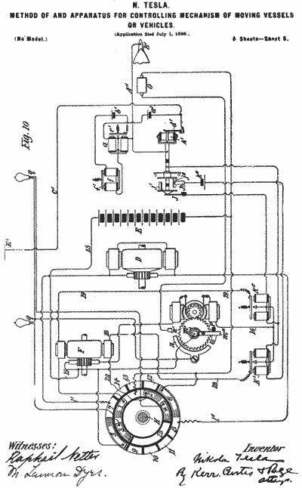
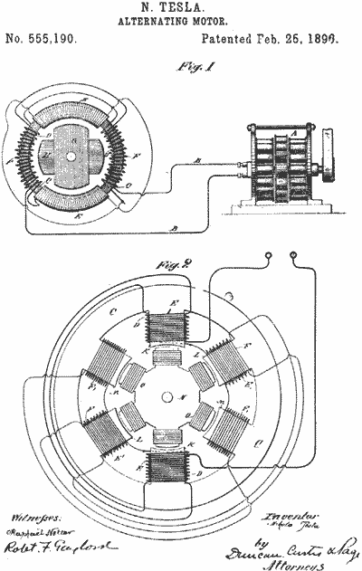
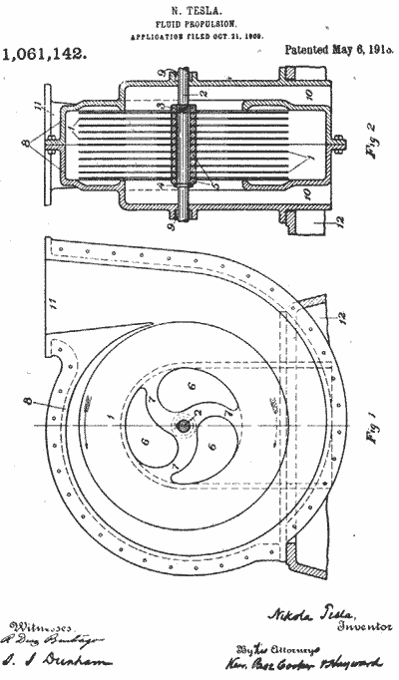
Patentirao svoje napredne ideje 1887. godine

Slide 8
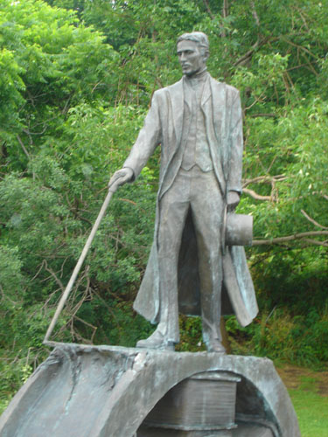
Spomenik Nikole Tesle na Nijagari podignut 9.7.2006.

